Slide 1

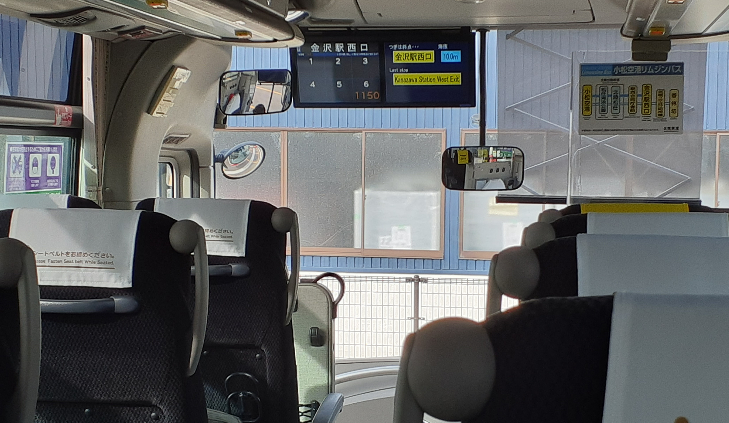
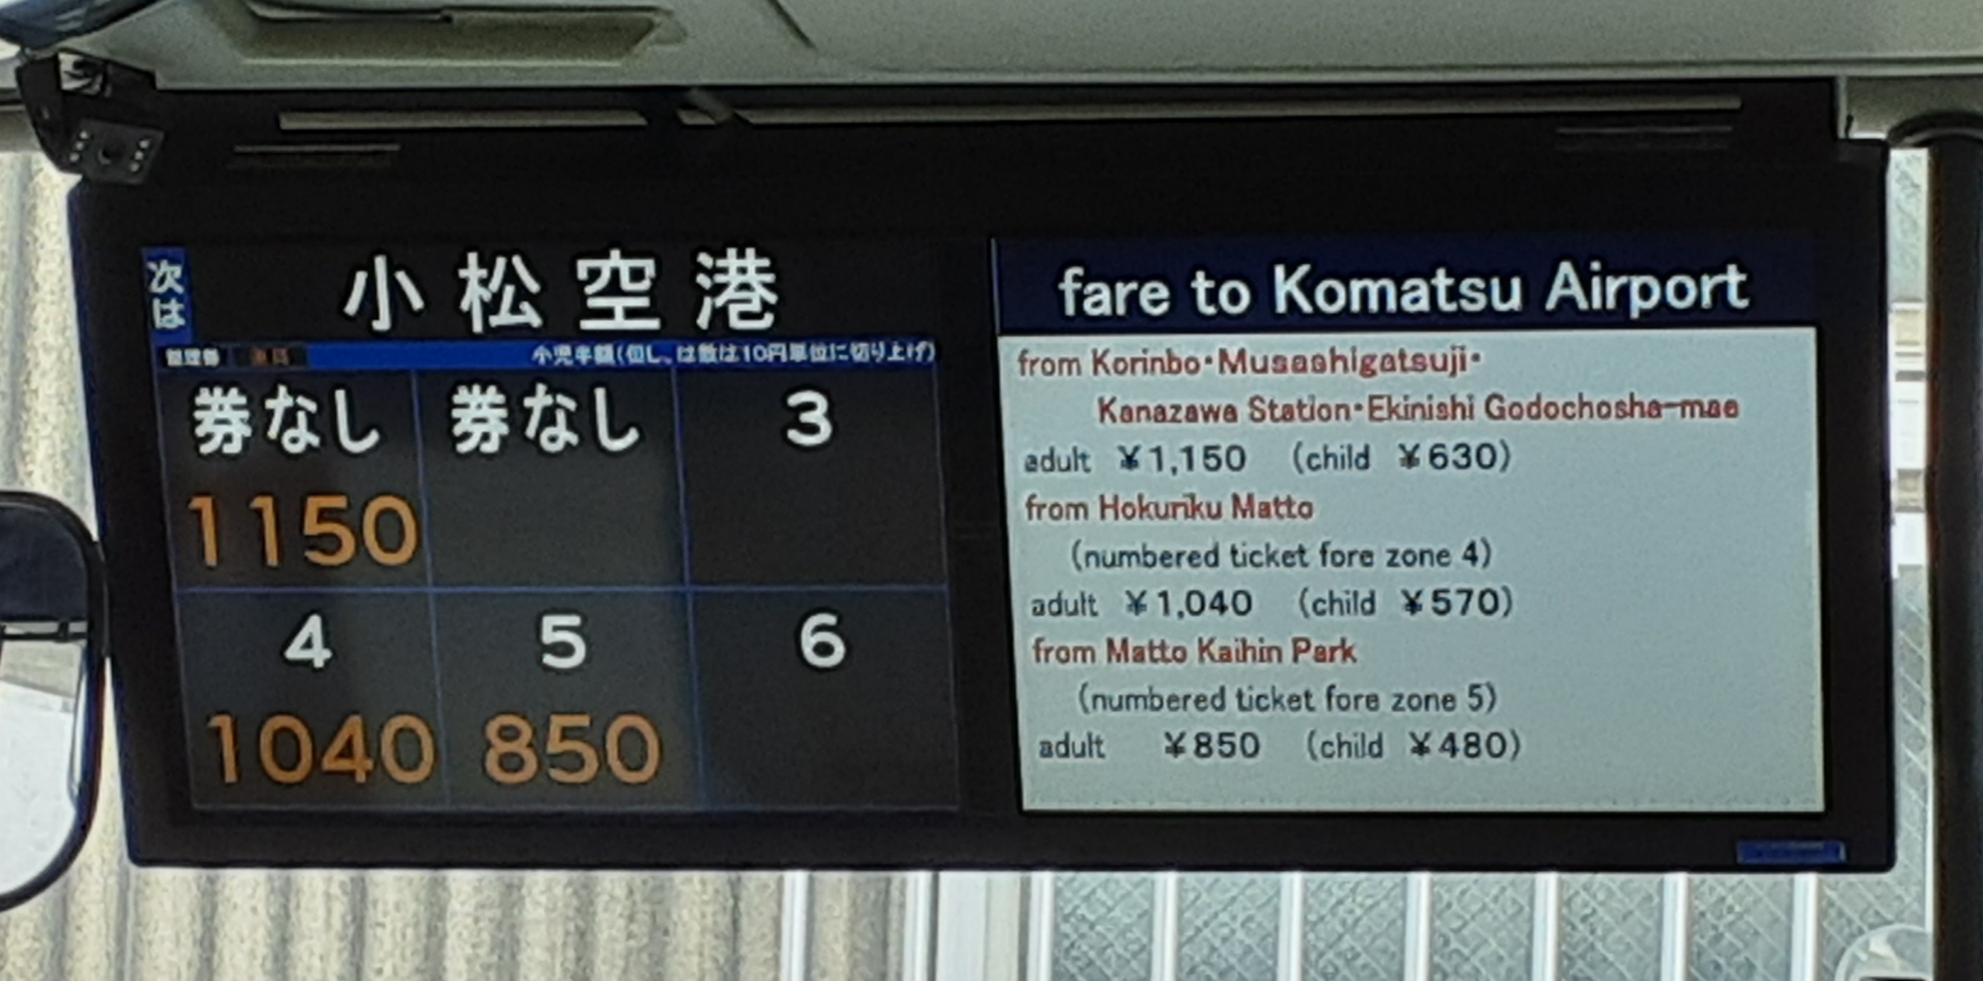
北陸鉄道バス：広告媒体 （2025年4月版）
広 告 部
小松空港リムジンバス（金沢⇔小松空港） 車内サイネージ広告
（運転席上部・運賃表示右画面）
■掲出台数：1枠9台セット（車内に1画面設置×9台）
■掲出秒数：1回15秒（動画または静止画）
※音声なし
※静止画の場合は、15秒内に3枚まで
■画面サイズ：15インチ（1024×768 pixel）
■掲出枠数：最大5枠まで
■掲出区間：駅西合同庁舎前～小松空港間(往路復路)
■掲出回数：約300回／1日あたり
（業務用案内を含め、約3分に1回表示）
※運行状況等により、掲出回数が変動する場合がございます。
■広告料金：1枠あたり／月額55,000円（税込）
■データ入稿処理・作業料：1枠1回あたり／ 22,000円（税込）
■入稿締め切り：掲出開始日の4週間前
■素材制作料：別途お見積り
・サイネージ広告
※運行状況等により、掲出回数が変動する場合がございます。

